Slide 1
Epilepsie
Přednáška č. 9, 10? ☺

Slide 2
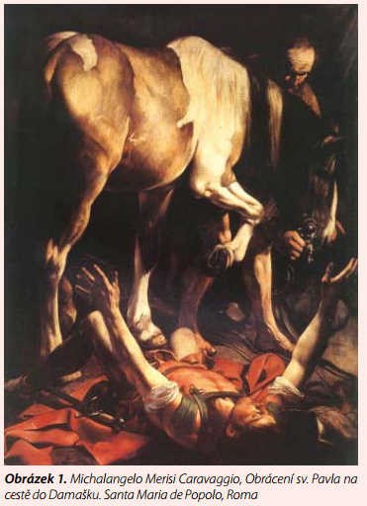
Historie Epilepsie
morbus caducus – padoucnice
Hippokrates (400 př.n.l.): „morbus sacer“- svatá nemoc; první spis
Dvě tendence v etiologii ve starověku:
nemoc mozku (Hippokrates, Galén)
interpretace magické, teorie posedlosti zlým duchem nebo ďáblem - epilepsie jako „morbus demoniacus“ (zejména u psychomotorických záchvatů a záchvatů grand mal)
20. století- zásadní zlom v péči o epileptické pacienty:
  rozvoj farmakoterapie
  potvrzením účinnosti operační léčby u farmakorezistentních pacientů
  vznikem epileptologie jako neurologické specializace
OBRÁZEK: Rektor, I. (2014). Úvodní slovo. Neurológia pre prax. 15(2) (http://www.neurologiapreprax.sk/index.php?page=pdf_view&pdf_id=6837&magazine_id=3

Slide 3
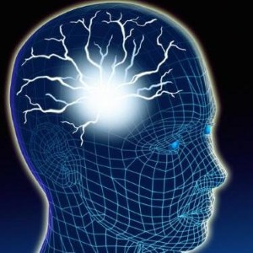
Epileptický záchvat
epilepsie / epileptický záchvat = symptom
porucha inhibičních a excitační mechanismů
abnormální elektrické výboje v mozkových neuronech
každý člověk má dispozici k epi záchvatu
Klinický – příznaky
  Motorické
  Senzitivně
  Vegetativní
  Psychické (alterace vědomí)
Subklinický – bez příznaků, pouze na EEG; epileptický ekvivalent
Mysliveček, 2009

Slide 4
EPilepsie
Definice:
„Skupina poruch mozkových funkcí, projevující se opakovanými záchvaty různého charakteru, vyvolanými paroxysmálními neuronálními výboji v části pracovních konstelací neuronů CNS.“
min. 2 nevyprovokované záchvaty
POJMY:
  epileptický neuron- obligatorní / fakultativní
  epileptický agregát
  epileptické ložisko
  epileptické ohnisko
Mysliveček, 2009

Slide 5
Průběh Epileptického záchvatu při epilepsii
Prodrom
Aura
Záchvat
Postparoxysmální období
  Zvýšená dráždivost
  Vztek
  Nedůtklivost
  Krátkodobé depersonalizace
  Anankastické fenomény
  Dny/hodiny
  Úzkost/hrůza
  Euforie/ deprese
  Fotomy, parestézie všech modalit- cenné pro lokalizaci!
  Nutkavá činnost
  Minuta/ vteřiny
  Projevy dle typu záchvatu
  Stavy zmatenosti
  Bradypsychismus
  Impluzivní jednání
  Signalizuje primárně ložiskový záchvat, který přechází rychle v generalizovaný (Mysliveček, 2009)
Ticháčková & Pidrman, 2005

Slide 6
Etiologie
kterákoliv patologie mozku, která zvyšuje excitabilitu mozkové tkáně
Pohotovost k záchvatům dána:
  geneticky
  stavem vnitřního prostředí (nádor, infekt aj.)
  životosprávou (alkohol, spánková deprivace)
  podněty a vjemy z vnějšího prostředí (světlo- blikání, hluk)
Onemocnění | Příčina
Cévní mozková příhoda | 3-4%
Infekce CNS | 2-3%
Tumor | 4%
Demence | 1,5 % (10x vyšší riziko grand mal)
Preiss, 2006; Mysliveček et al., 2009

Slide 7
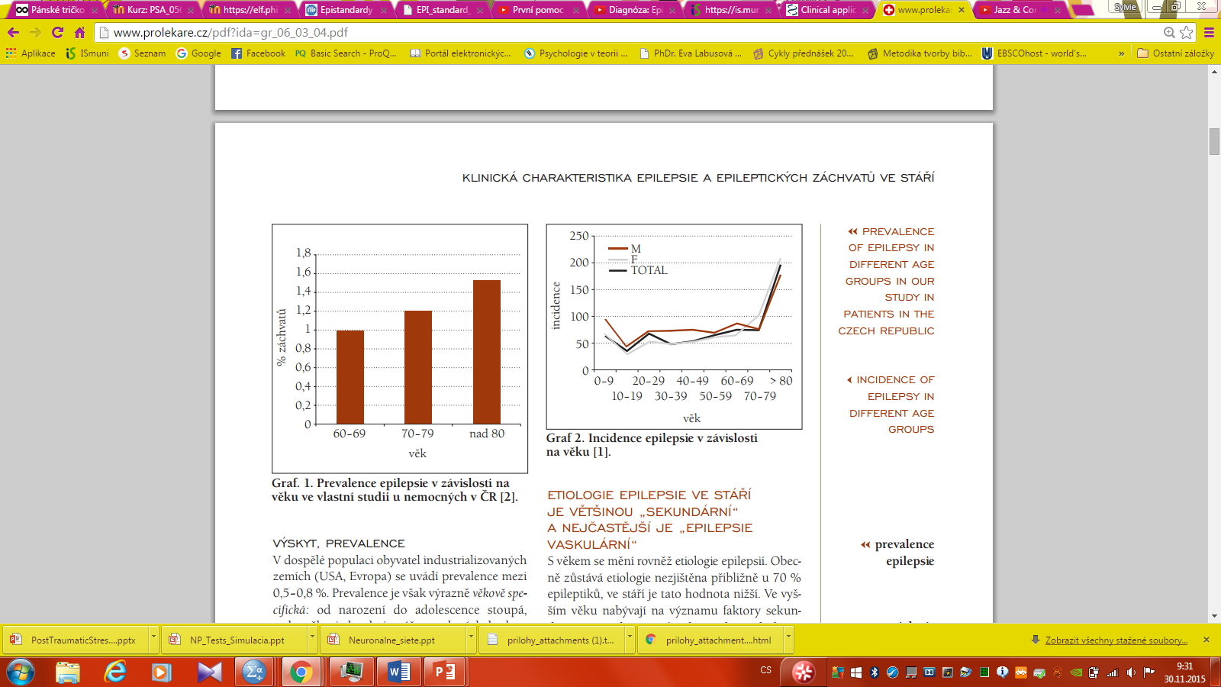
Prevalence
nástup většinou v dětském věku – 30% mladší 18 let
častá neuro porucha: 0,-5-1% lidí v populaci prodělalo 1 epi záchvat v posl. 5 letech
celoživotní prevalence: 2-5% - tzn. naděje na dlouhodobou remisi
incidence: u dětí je vysoká pouze do 1 roku věku; v rozvojových zemích 3x vyšší
mortalita: 2-3x vyšší (přidružují se chronické nemoci k epi)
ČR 2004- 70 tis. Epi pacientů; u většiny remise i EEG záznamu; 20-30% farmakorezistentní
Obr.: Ticháčková & Pidrman, 2005; text: Preiss, 2006

Slide 8
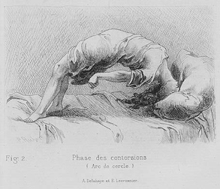
Obecná Klasifikace
Benignější průběh
lokalizační dichotomie:
  Parciální- ložiskové
  Generalizované epilepsie
etiologická klasifikace:
  symptomatické (sekundární)- je známa přesná příčina
  idiopatické (primární) etiologie není známa, je pravděpodobný genetický základ
  kryptogenní- epi syndrom má pravděpodobně symptomatickou příčinu, avšak ta není známa
paroxysmální událost (neepileptické záchvaty)
  Somatické – endokrinologické, migréna, transitorní ischemická ataka, extrapyramidová porucha
  Psychogenní – konverzní poruchy
Preiss, 2006

Slide 9
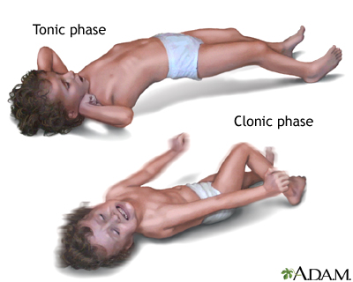
Klasifikace dle Mezinárodní Ligy proti epilepsii (1981)
I. Ložiskové (fokální, parciální)
A. Jednoduché (simplexní) - (vědomí není porušeno)
1.motorické
    2. senzitivní a senzorické
    3. vegetativní
    4. psychické
  B. Komplexní (s poruchou vědomí) 1. Začínající jako jednoduché ložiskové záchvaty
    2. S poruchou vědomí hned od počátku
  C. Sekundárně generalizované
II. Generalizované A. Absence
B. Myoklonické záchvaty
C. Klonické záchvaty
D. Tonické záchvaty
E. Celkové křečové záchvaty (grand mal)
F. Atonické záchvaty
III. Neklasifikovatelné
Preiss, 2006

Slide 10
MKN 10
G40.0 Lokalizovaná (fokální, parciální) idiopatická epilepsie a epi syndromy se záchvaty lokalizovaných křečí
- benigní dětská epilepsie s EEG hroty centrotemporálně nebo s okcipitálně
G40.1 Lokalizovaná (fokální, parciální) symptomatická epi a epi syndromy s jednoduchými parciálními záchvaty
- záchvaty bez poruchy vědomí.
G40.2 Lokalizovaná (fokální, parciální) symptomatická epilepsie a epileptické syndromy s parciálními záchvaty
- záchvaty s poruchou vědomí, často spojené s motorickými automatismy
G40.3 Generalizovaná idiopatická epilepsie a epileptické syndromy
G40.5 Speciální epileptické syndromy
-Epileptické záchvaty vyvolané alkoholem a jinými látkami.
G40.6 Záchvaty grand mal nespecifikované (s nebo bez petit mal).
G40.7 Záchvaty petit mal nespecifikované (bez záchvatů grand mal).

Slide 11
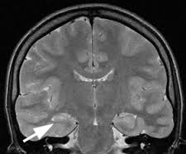
Temporální epilepsie
epigastrická nebo psychická aura, záraz v činnosti („zahledění“), oroalimentární automatismy
porucha vědomí,
ipsilaterální automatismy horních končetin
kontralaterální dystonie
iktální řeč, postiktální afázie nebo hemiparéza
méně často sekundární generalizace
délka záchvatů se většinou pohybuje mezi 1 až 2 minutami
http://camelot.lf2.cuni.cz/tomasekm/TLE2/kazuistika8.htm

Slide 12
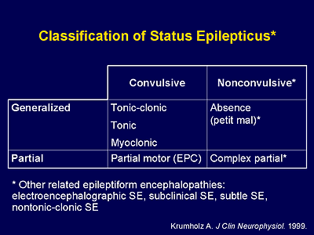
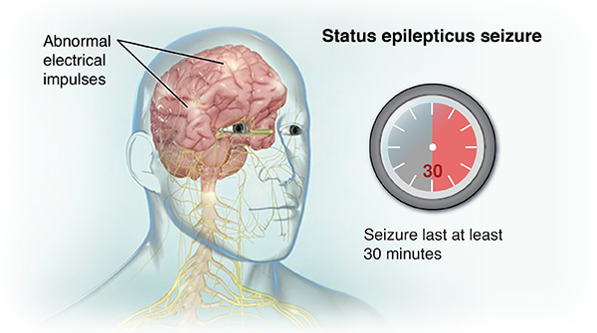
Status Epilepticus
záchvat trvá déle než 30 minut / kumulace epi záchvatů- porucha vědomí přetrvává i mezi záchvaty
Konvulzivní / nonkonvulzivní typ
→ může dojít k poškození mozku v důsledku hypoxie
Urgentní život ohrožujícíc stav! – náhlá úmrtí (arytmie, udušení obsahem žaludku)
Příčinou bývá i nedodržení farmakoterapie či selhání v životosprávě

Slide 13
Epileptické duševní poruchy- přidružené
PŘECHODNÉ
Epileptické mrákotné stavy – mnohdy delirium, křik, psychomotorický neklid
Patické nálady
Pseudopsychotické ataky
TRVALÉ
Povahové změny - rigidita, egoismus, pedanterie nezdrženlivost, paranoia
tzv. Epileptická demence – verbigerace, perseverace, ztráta asociační pružnosti

Slide 14
Zobrazovací vyšetření
Strukturní (CT, MRI)
  zobrazit ložisko- etiologie
  upřesnit diagnózu
Funkční
  příliš neužívané
  fMRI- lokalizace funkcí při kognitivním úkolu (adaptace metod pro kombinaci s fMRI- Stroop, WCS aj.)
Redundance neuropsychologických metod?
  zobrazená patologie ještě nesvědčí o kognitivním deficitu
  multifaktoriálně podmíněno (věk, komplexní zdravotní stav aj.)
  kombinace obojího- jistější diagnostika
Preiss, 2006

Slide 15
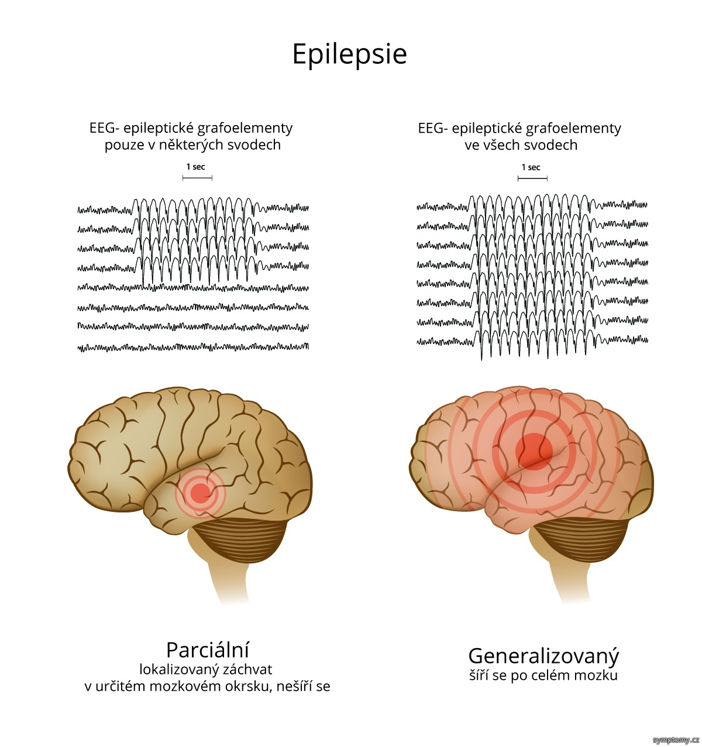
Epilepsie: EEG
i mimo záchvat zachytitelné epileptiformní vzorce
v době záchvatu (hrot-vlna)

Slide 16
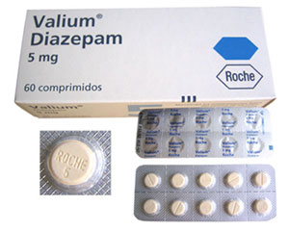
Farmakoterapie
Antiepiletpika-antikonvulziva
potenciace účinku GABA
Tendence k monoterapii- minimum nežádoucích účinků
snižují neuronální iritabilitu
mohou snižovat i neuronální excitabilitu (kog.fce)
Generace
Barbituráty
Valproát, BZD (diazepam)
Selektivní preparáty (gabapentin aj.)
Dělení antiepileptik:
Hydantoiny – fenytoin (parc. a tonicko-klon., ne absence)
Barbituráty – fenobarbital, primidon (tonicko-klon., ne absence)
Sukcinimidy – ethosuximid (absence)
Valproát – valproát (všechny typy)
BZD – klonazepam, diazepam, lorazepam (absence, status epilepticus)
Iminostilbeny – karbamazepin (parc. a gen., neuralgie n.V, maniodepres.)
Další – lamotrigin, gabapentin, tiagabin, vigabatrin, felbamát, topiramát (rezistentní formy epilepsie)

Slide 17
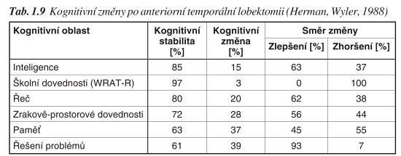
Epileptochirurgie
Leksellovým gama nožem / lobektomie (resekční operace)
u 80% vymizí záchvaty, ale dochází ke změnám kognitivních funkcí
U levostranné léze- častěji pooperačního zhoršení paměti než u pravé; největší riziko u pacientů u nichž je před operací paměť intaktní
ustálena diagnostika složená z WMS-III, WAIS-III
Predikce pomocí Wada testu
IQ | % pacientů se záchvaty
<75 | 32,8%;
76-109 | 23,8%,
>109 | 16,9%
(Chelune, Naugle, Hertmann et al., 1998)

Slide 18
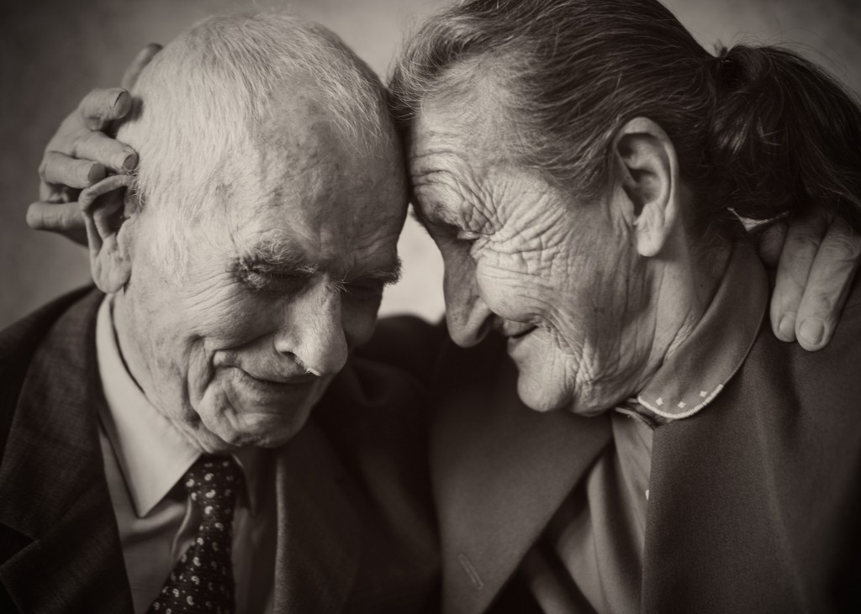
Epilepsie a stáří
Nově vzniklé epilepsie ve stáří jsou symptomatické, resp. kryptogenní.
Idiopatické epilepsie obvykle „de novo“ nevznikají, spíše perzistují či recidivují.
Nejčastější příčiny epilepsie ve stáří:
cévní onemocnění mozku (30–50 %)
mozkové nádory (5–15 %)
neurodegenerativní onemocnění (7–14 %)
traumata mozku (3–5 %)
Ticháčková & Pidrman, 2005

Slide 19
Práce neuropsychologa
Diagnostika neuropsychologického deficitu (i s ohledem na lokalizaci/ lateralizaci)
Diferenciální diagnostika pseudoepileptických záchvatů
  10-60% koincidence
  Např. není cyanóza, nebývá pokousání jazyka (bývá ale pomočení), zabezpečující úkrok, otáčení hlavou „ne-ne“
  Snaha o využití MMPI (Hs, Hy) a o DES (Škálu disociační zkušenosti)
  U dětí zj. afetkivní povahy, u dospělých úzkostné (panický záchvat), disociační, somatofromní aj. např. Münchhausenův syndrom
Terapie (neurorehabilitace, psychosociální programy)
Prognóza (kontrola hodnocení efektů- diagnostika)
Preiss, 2006

Slide 20
Neuropsychologické diagnostické metody
Neuropsychologická baterie pro epilepsie (NBE) - Dodrill
FePsy Battery (Moerland, 1988)
Washingtonský psychosociální dotazník pro záchvatovitá onemocnění (WPSI)- psychické a sociální dopady
Epilepsy surgery Inventroy- česká adaptace, psychometricky kvalitní; pro měření kvality života po operaci
Sodium-amytalová zkouška (Wada test) - modelace pozákrokového stavu + lokalizace lateralize řečově dominantní hemi (nemocný používá jen tu farmakologicky nevyřazenou)
Preiss, 2006

Slide 21
Kognitivní deficit při epilepsii 1/2
EPI & IQ
Rané výzkumy na institucionalizovaných pacientech vedly ke zjištěním, že je kognitivní deficit
Švancara (1971): normální inteligence u 2/3 dospívajících epi pacientů
Preiss (2006): široký rozsah IQ
Collins & Lennox (1974): IQ průměrně o 10 bodů nižší u symptomatické epi, u grand mal a psychomotorických záchvatů (nejvyšší IQ u petit mal absencí)
EPI & Paměť
Více než ½ epi pacientů hodnotí svou paměť jako oslabenou
Průměrné hodnoty dle WMS-R - pásmo mírného podprůměru
Výrazný vliv má frekvence záchvatů (vč. subklinických)
Paměť | Hemisféra | Lalok
Verbální | levá | temporální
Neverbální | pravá | temporální
Preiss, 2006

Slide 22
Kognitivní deficit při epilepsii 1/2
EPI & řeč
Dopad na výkon ve škole a zaměstnání a sociální adaptaci
Léze v řečově dominantní hemisféře
pozor! U epilepsie je častá atypická dominance řeči - pravá hemi nebo bilaterálně
EPI & exekutiva
Oslabené programování, koordinace motorických postupů, pracovní paměť, snížená inhibice reakcí
Deficit je výraznější u bilaterálních poškození a rozsáhlých frontálních poškození
EPI & percepce
zraková : obvykle oslabena při lézích v nedominantní hemi
EPI & emoce
interiktální depresivní porucha (mezizáchvatové období)- podoba dystymie
zvolit vhodná anitepiletpika - ne 1 .generaci - zhoršují depresivní symptomatiku
lze využít i antikonvulzivní terapii- nezvyšuje frekvenci epi záchvatů
Preiss, 2006

Slide 23
KVALITA Života epileptikova
rozvoj deprese (40-60 % oproti 2-4 %) a úzkostných poruch (20-40 % oproti 3-7 % )
oslabení kognitivních funkcí
strach z výskytu záchvatu na společenských akcích
řízení motorových vozidel
ženy a gravidita, mateřství
alkohol
obecná stigmatizace

Slide 24
První pomoc při epileptickém záchvatu
Co nedělejte:
pevným sevřením nebo zalehnutím bránit křečím
násilím rozevírat zaťaté čelisti a vsouvat předměty mezi zuby
pokus záchvat přerušit třesením, poplácáváním, křikem či kříšením
Nejvhodnější je nechat záchvat proběhnout a postiženého nebudit během spánku po záchvatu.
Video ukázka:
https://www.youtube.com/watch?v=rD2EHdZ-ZMg
Lékaře volejte, pokud:
velký záchvat trvá déle než 5 - 10 minut
(do této doby se nepočítá fáze spánku po záchvatu)
se druhý velký záchvat objeví s odstupem méně než jedné hodiny od prvního.
se připojují menší záchvaty v rozmezí 20-30 minut nebo se v tomto rozmezí častěji opakují
po záchvatu přetrvává zmatenost
se postižený při záchvatu zranil nebo se necítí dobře
se jednalo o první záchvat v životě.
ZDROJ: http://www.epilepsie.cz/pro-pacienty/rubrika/24-Prvni-pomoc-pri-zachvatu/index.htm

Slide 25

Doporučené zdroje
WEB:
http://www.epilepsie.cz/
ČLÁNEK:
http://www.internimedicina.cz/pdfs/int/2005/01/10.pdf
KNIHA:
Preiss, M., & Přikrylová Kučerová, H. (2006). Neuropsychologie v neurologii. Praha: Grada. – strany: 17-74
Materiály z ELF

